Slide 1
CHÀO MỪNG CÁC EM ĐẾN VỚI TIẾT HỌC HÔM NAY

Slide 2
TRÒ CHƠI
THEO DÒNG LỊCH SỬ

Slide 3
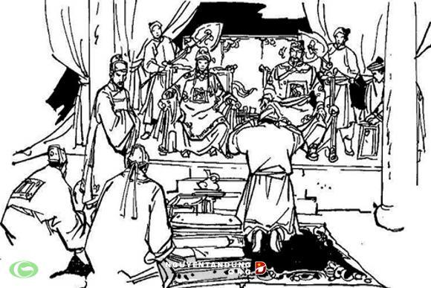
Câu 1: Giai đoạn lịch sử nào được mệnh danh là:
“Vua chẳng ra vua, bề tôi cũng chẳng phải bề tôi”?
Thời kì vua Lê chúa Trịnh

Slide 4
Câu 2: Ai là người cầu cứu viện trợ từ quân Thanh, là kẻ cõng rắn cắn gà nhà?

Slide 5
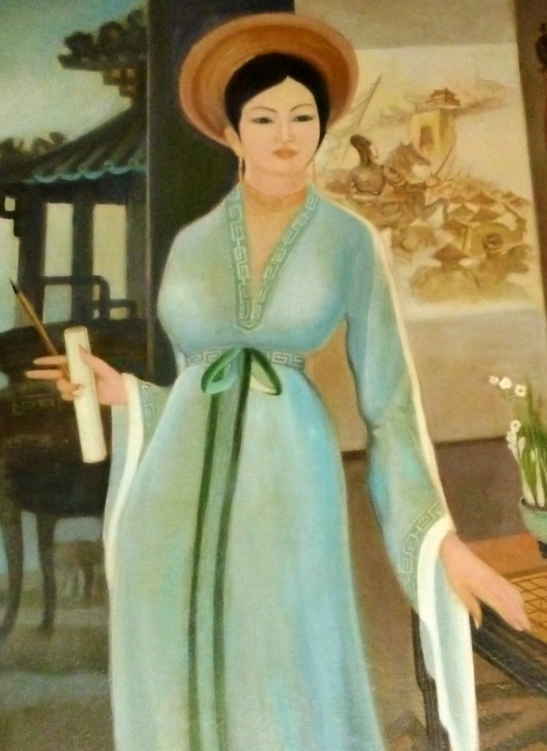
Câu 3: Nàng công chúa nào là nhân vật lịch sử nổi tiếng - người thông minh từ bé, diện mạo thanh tú, bản tính thùy mị, dịu dàng?
Công chúa Ngọc Hân

Slide 6
Câu 4: Triều đại nào kéo dài nhất
lịch sử phong kiến Việt Nam
Triều Hậu Lê được chia làm hai giai đoạn:
Nhà Lê sơ - 99 năm, Nhà Lê trung hưng - 256 năm.

Slide 7
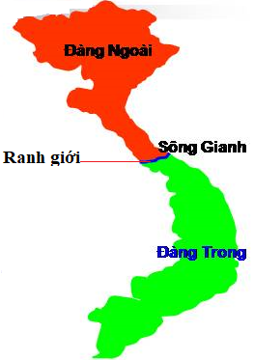
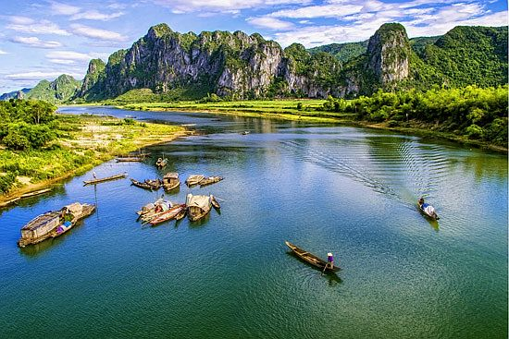
Câu 5: Trịnh – Nguyễn phân tranh bất phân thắng bại chọn nơi nào làm ranh giới giữa Đàng Trong và Đàng Ngoài?

Slide 8
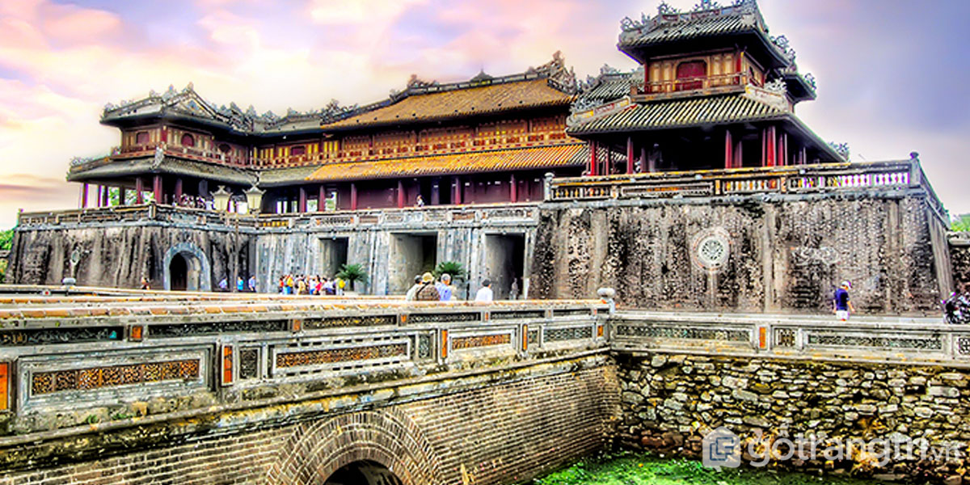
Câu 6: Đây là đâu?
Kinh thành Huế

Slide 9
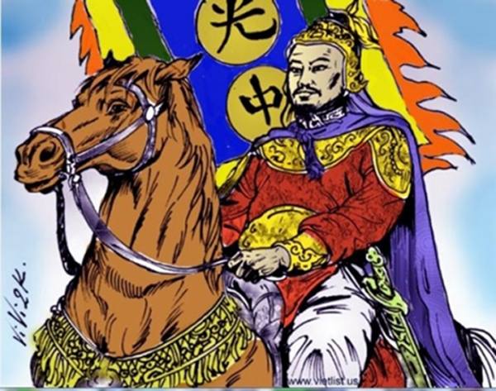
HOÀNG LÊ NHẤT THỐNG CHÍ

Slide 10
NỘI DUNG BÀI HỌC
01
02
03
Tìm hiểu chung
Đọc hiểu văn bản
Tổng kết

Slide 11
I. TÌM HIỂU CHUNG
1. Tác giả
Ngô Gia Văn Phái: Nhóm tác giả thuộc dòng họ Ngô Thì quê ở Thanh Oai (Hà Nội). Đó là dòng họ lớn nổi tiếng đỗ cao có tài văn học. Một số người trong gia đình đó đã viết chung tác phẩm Hoàng Lê Nhất Thống Chí.
2. Tác phẩm
- Tác phẩm viết trong khoảng thời gian dài ở nhiều thời điểm khác nhau, trong giai đoạn đầy biến động của xã hội Việt Nam (khoảng cuối thế kỉ XVIII đầu TK XIX). Chế độ phong kiến Việt Nam khủng hoảng trầm trọng, bão táp phong trào nông dân nổ ra ở khắp nơi, tiêu biểu là phong trào Tây Sơn.
- Tác phẩm có 17 hồi(được học hồi thứ 14 do Ngô Thì Du viết )
- Phương thức biểu đạt: tự sự

Slide 12
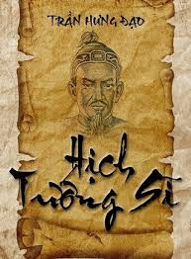
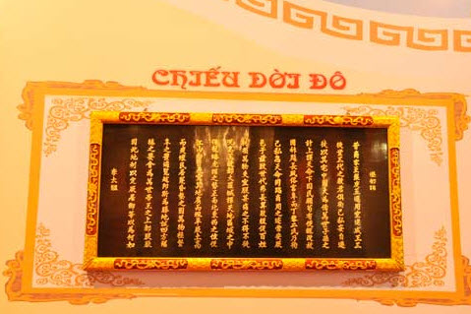
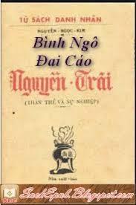
b.Thể loại:
Hịch
Chiếu
Cáo
Tấu
Chí: Ghi chép lại sự vật, sự việc.
*Thể loại
Tiểu thuyết lịch sử:

Slide 13
I. TÌM HIỂU CHUNG
*Ý nghĩa nhan đề
Hoàng Lê nhất thống chí (An Nam thống nhất chí): ghi chép về sự thống nhất của vương triều nhà Lê vào thời điểm Tây Sơn diệt Trịnh, trả lại Bắc Hà cho vua Lê.
* Đại ý:
Miêu tả chiến thắng lẫy lừng của vua Quang Trung và sự thất bại thảm hại của quân tướng nhà Thanh cùng số phận của bọn vua quan phản nước hại dân.
* Ngôi kể: ngôi thứ ba
-Tác dụng:
+ Tạo tính chân thực
+ Không gian truyện được mở rộng
+ Người kể dễ dàng đan xen những suy nghĩ, bình luận làm câu chuyện thêm sinh động…

Slide 14
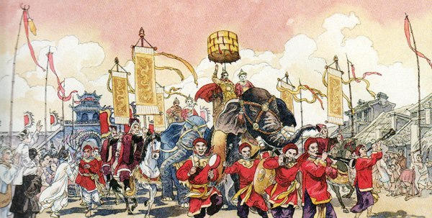
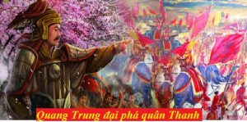
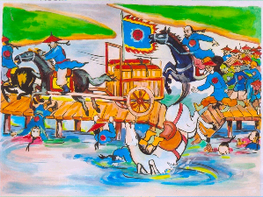
Bố cục: 3 phần
Phần 1
Từ đầu → Năm Mậu Thân 1788:
Quang Trung chuẩn bị tiến quân ra Bắc.
Phần 2
Tiếp → kéo vào thành:
Cuộc hành quân thần tốc và những chiến thắng lẫy lừng.
Phần 3
Còn lại:
Sự thảm bại của bè lũ bán nước, cướp nước.

Slide 15
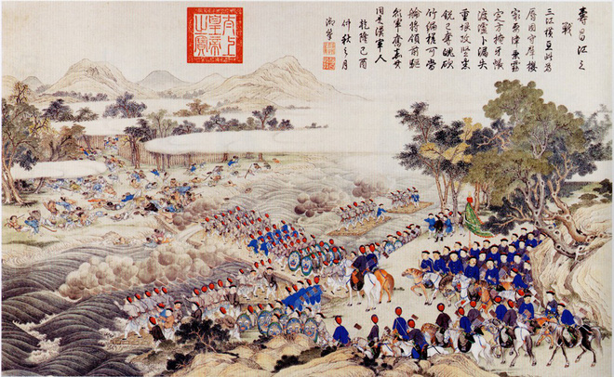
II
Đọc hiểu văn bản
1. Hình tượng người anh hùng Nguyễn Huệ
a. Chuẩn bị lực lượng tiến quân ra Bắc

Slide 16
1. Hình tượng người anh hùng Nguyễn Huệ
a. Chuẩn bị lực lượng tiến quân ra Bắc
- Nghe tin giặc đến Thăng Long
+ 25/11: Lên ngôi hoàng đế
+ 25/12/1788: Xuất quân ra Bắc
+ Tuyển thêm quân
- Đến Nghệ An
+ Mở cuộc duyệt binh lớn
+ Lời Phủ dụ với quân lính
+ Tha chết cho tướng dưới quyền
- Đến Tam Điệp
+ Tính sẵn kế hoạch ngoại giao
+ Mở tiệc khao quân

Slide 17
1. Hình tượng người anh hùng Nguyễn Huệ
Khi Bắc Bình Vương đư­ợc tin cấp báo quân Thanh đã đến Thăng Long, Ông đã có phản ứng như thế nào ?
Nghe tin: Giận lắm, họp tướng sĩ, định thân chinh cầm quân đi ngay.
Nghe lời tướng sĩ lên ngôi Hoàng đế, sau đó hạ lệnh xuất quân (25/12/1788 )
Khi mọi người đến họp đã khuyên Ông điều gì ? Ông đã hành động như thế nào ?
Khi nghe mọi người đến họp khuyên Quang Trung đã có nghe lời tướng sĩ, lên ngôi Hoàng đế... Việc làm đó chứng tỏ Ông là con người như thế nào ?
Thấu hiểu lẽ phải, có ý chí quyết tâm đánh đuổi quân xâm lược
➔ Là người có trí tuệ sáng suốt, nhạy bén, hành động quyết đoán, tầm nhìn xa trông rộng, ý chí quyết thắng.

Slide 18
1. Hình tượng người anh hùng Nguyễn Huệ
* Ngày 29 tháng 12 đến Nghệ An:
Gặp người cống sĩ ở La Sơn hỏi việc đánh giặc.
Chỉ trong vòng ngày 29 Quang Trung làm được bao nhiêu là việc lớn. Những việc làm đó cho thấy Ông là một người luôn hành động như thế nào ?
Ngày 29 tháng 12 Quang Trung đó đến địa danh nào ? Ở đây Ông đó có những việc làm gì ?
Kén lính ở Nghệ An và mở cuộc duyệt binh lớn.
Sắp xếp đội ngũ và truyền cho quân sĩ ngồi nghe lệnh và dụ họ.
Hành động mạnh mẽ, quyết đoán.

Slide 19
1. Hình tượng người anh hùng Nguyễn Huệ
THẢO LUẬN NHÓM:
Thời gian: 5 phút
Nhiệm vụ: Đọc đoạn văn và trả lời các câu hỏi sau:
? Trong khoảng thời gian ngắn từ 20/11 đến 30/12/1788, khi nhận được tin cấp báo của Đô đốc Nguyễn Văn Thiếp thì Nguyễn Huệ đã có thái độ và quyết định gì? Ông đã làm được những việc gì?
Những việc làm đó cho ta thấy Bắc Bình Vương là người như thế nào?
Chặng đường từ Phú Xuân ra Nghệ An (từ 25 đến 29/12/1788) Quang Trung đã làm được những việc gì?
? Qua lời phủ dụ của Quang Trung giúp em hiểu thêm điều gì về ông cũng như sức mạnh dân tộc trong cuộc chiến đấu chống xâm lược Thanh?
? Ngày 30 tết tại vùng núi Tam Điệp vua Quang Trung đã làm gì?
? Tại sao vua Quang Trung lại quyết định xuất quân vào những ngày cuối năm?
? Trong vòng hơn 1 tháng Quang Trung đã làm được bao việc lớn: Tế cáo trời đất, lên ngôi vua, đốc xuất đại binh... chứng tỏ điều gì? Nhận xét về sự chuẩn bị của Quang Trung cho trận đánh?

Slide 20
1. Hình tượng người anh hùng Nguyễn Huệ
Quân Thanh sang xâm lấn nước ta, hiện ở Thăng Long, các ngươi đã biết chưa? Trong khoảng vũ trụ, đất nào sao ấy, đều đã phân biệt rõ ràng, phương Nam, phương Bắc chia nhau mà cai trị. Người phương Bắc không phải nòi giống nước ta, bụng dạ ắt khác. Từ đời nhà Hán đến nay, chúng đã mấy phen cướp bóc nước ta, giết hại nhân dân, vơ vét của cải, người mình không thể chịu nổi, ai cũng muốn đuổi chúng đi. Đời Hán có Trưng Nữ Vương, đời Tống có Đinh Tiên Hoàng, Lê Đại Hành, đời Nguyên có Trần Hưng Đạo, đời Minh có Lê Thái Tổ, các ngài không nỡ ngồi nhìn chúng làm điều tàn bạo, nên đã thuận lòng người, dấy nghĩa quân, đều chỉ đánh một trận là thắng và đuổi được chúng về phương Bắc. Ở các thời ấy, Bắc, Nam riêng phận, bờ cõi lặng yên, các vua truyền ngôi lâu dài. Từ đời nhà Đinh tới đây, dân ta không đến nỗi khổ như hồi nội thuộc xưa kia. Mọi việc lợi, hại, được, mất ấy đều là chuyện cũ rành rành của các triều đại trước. Nay người Thanh lại sang, mưu đồ lấy nước Nam ta đặt làm quận huyện, không biết trông gương mấy đời Tống, Nguyên, Minh ngày xưa. Vì vậy, ta phải kéo quân ra đánh đuổi chúng. Các ngươi đều là những kẻ có lương tri, lương năng, hãy nên cùng ta đồng tâm hiệp lực, để dựng nên công lớn. Chớ có quen theo thói cũ, ăn ở hai lòng, nếu như việc phát giác ra, sẽ bị giết chết ngay tức khắc, không tha một ai, chớ bảo là ta không nói trước!”

Slide 21
… “ Quân Thanh sang xâm lấn nước ta, hiện ở Thăng Long, các ngươi đã biết chưa? Trong khoảng vũ trụ, đất nào sao ấy, đều đã phân biệt rõ ràng, phương Nam, phương Bắc chia nhau mà cai trị. Người phương Bắc không phải nòi giống nước ta, bụng dạ ắt khác. Từ đời nhà Hán đến nay, chúng đã mấy phen cướp bóc nước ta, giết hại nhân dân, vơ vét của cải, người mình không thể chịu nổi, ai cũng muốn đuổi chúng đi. Đời Hán có Trưng Nữ Vương, đời Tống có Đinh Tiên Hoàng, Lê Đại Hành, đời Nguyên có Trần Hưng Đạo, đời Minh có Lê Thái Tổ, các ngài không nỡ ngồi nhìn chúng làm điều tàn bạo, nên đã thuận lòng người, dấy nghĩa quân, đều chỉ đánh một trận là thắng và đuổi được chúng về phương Bắc. Ở các thời ấy, Bắc, Nam riêng phận, bờ cõi lặng yên, các vua truyền ngôi lâu dài. Từ đời nhà Đinh tới đây, dân ta không đến nỗi khổ như hồi nội thuộc xưa kia. Mọi việc lợi, hại, được, mất ấy đều là chuyện cũ rành rành của các triều đại trước. Nay người Thanh lại sang, mưu đồ lấy nước Nam ta đặt làm quận huyện, không biết trông gương đời Tống, Nguyên, Minh ngày xưa. Vì vậy ta phải kéo quân ra đánh đuổi chúng. Các ngươi đều là những kẻ có lương tri, lương năng, hãy nên cùng ta đồng tâm hiệp lực, để dựng nên công lớn. Chớ có quen theo thói cũ, ăn ở hai lòng, nếu như việc phát giác ra, sẽ bị giết chết ngay tức khắc, không tha một ai, chớ bảo là ta không nói trước!”
Thông báo đất nước lâm nguy có giặc Thanh
sang xâm lược.

Slide 22
… “Quân Thanh sang xâm lấn nước ta, hiện ở Thăng Long, các ngươi đã biết chưa? Trong khoảng vũ trụ, đất nào sao ấy, đều đã phân biệt rõ ràng, phương Nam, phương Bắc chia nhau mà cai trị. Người phương Bắc không phải nòi giống nước ta, bụng dạ ắt khác. Từ đời nhà Hán đến nay, chúng đã mấy phen cướp bóc nước ta, giết hại nhân dân, vơ vét của cải, người mình không thể chịu nổi, ai cũng muốn đuổi chúng đi. Đời Hán có Trưng Nữ Vương, đời Tống có Đinh Tiên Hoàng, Lê Đại Hành, đời Nguyên có Trần Hưng Đạo, đời Minh có Lê Thái Tổ, các ngài không nỡ ngồi nhìn chúng làm điều tàn bạo, nên đã thuận lòng người, dấy nghĩa quân, đều chỉ đánh một trận là thắng và đuổi được chúng về phương Bắc. Ở các thời ấy, Bắc, Nam riêng phận, bờ cõi lặng yên, các vua truyền ngôi lâu dài. Từ đời nhà Đinh tới đây, dân ta không đến nỗi khổ như hồi nội thuộc xưa kia. Mọi việc lợi, hại, được, mất ấy đều là chuyện cũ rành rành của các triều đại trước. Nay người Thanh lại sang, mưu đồ lấy nước Nam ta đặt làm quận huyện, không biết trông gương đời Tống, Nguyên, Minh ngày xưa. Vì vậy ta phải kéo quân ra đánh đuổi chúng. Các ngươi đều là những kẻ có lương tri, lương năng, hãy nên cùng ta đồng tâm hiệp lực, để dựng nên công lớn. Chớ có quen theo thói cũ, ăn ở hai lòng, nếu như việc phát giác ra, sẽ bị giết chết ngay tức khắc, không tha một ai, chớ bảo là ta không nói trước!”.
Khẳng định chủ quyền của đất nước.
NAM QUỐC SƠN HÀ

Slide 23
… “Quân Thanh sang xâm lấn nước ta, hiện ở Thăng Long, các ngươi đã biết chưa? Trong khoảng vũ trụ, đất nào sao ấy, đều đã phân biệt rõ ràng, phương Nam, phương Bắc chia nhau mà cai trị. Người phương Bắc không phải nòi giống nước ta, bụng dạ ắt khác. Từ đời nhà Hán đến nay, chúng đã mấy phen cướp bóc nước ta, giết hại nhân dân, vơ vét của cải, người mình không thể chịu nổi, ai cũng muốn đuổi chúng đi. Đời Hán có Trưng Nữ Vương, đời Tống có Đinh Tiên Hoàng, Lê Đại Hành, đời Nguyên có Trần Hưng Đạo, đời Minh có Lê Thái Tổ, các ngài không nỡ ngồi nhìn chúng làm điều tàn bạo, nên đã thuận lòng người, dấy nghĩa quân, đều chỉ đánh một trận là thắng và đuổi được chúng về phương Bắc. Ở các thời ấy, Bắc, Nam riêng phận, bờ cõi lặng yên, các vua truyền ngôi lâu dài. Từ đời nhà Đinh tới đây, dân ta không đến nỗi khổ như hồi nội thuộc xưa kia. Mọi việc lợi, hại, được, mất ấy đều là chuyện cũ rành rành của các triều đại trước. Nay người Thanh lại sang, mưu đồ lấy nước Nam ta đặt làm quận huyện, không biết trông gương đời Tống, Nguyên, Minh ngày xưa. Vì vậy ta phải kéo quân ra đánh đuổi chúng. Các ngươi đều là những kẻ có lương tri, lương năng, hãy nên cùng ta đồng tâm hiệp lực, để dựng nên công lớn. Chớ có quen theo thói cũ, ăn ở hai lòng, nếu như việc phát giác ra, sẽ bị giết chết ngay tức khắc, không tha một ai, chớ bảo là ta không nói trước!”
Nam quốc sơn hà nam đế cư Tiệt nhiên định phận tại thiên thư Như hà nghịch lỗ lai xâm phạm Nhữ đẳng hành khan thủ bại hư.
NAM QUỐC SƠN HÀ

Slide 24
… “Quân Thanh sang xâm lấn nước ta, hiện ở Thăng Long, các ngươi đã biết chưa? Trong khoảng vũ trụ, đất nào sao ấy, đều đã phân biệt rõ ràng, phương Nam, phương Bắc chia nhau mà cai trị. Người phương Bắc không phải nòi giống nước ta, bụng dạ ắt khác. Từ đời nhà Hán đến nay, chúng đã mấy phen cướp bóc nước ta, giết hại nhân dân, vơ vét của cải, người mình không thể chịu nổi, ai cũng muốn đuổi chúng đi. Đời Hán có Trưng Nữ Vương, đời Tống có Đinh Tiên Hoàng, Lê Đại Hành, đời Nguyên có Trần Hưng Đạo, đời Minh có Lê Thái Tổ, các ngài không nỡ ngồi nhìn chúng làm điều tàn bạo, nên đã thuận lòng người, dấy nghĩa quân, đều chỉ đánh một trận là thắng và đuổi được chúng về phương Bắc. Ở các thời ấy, Bắc, Nam riêng phận, bờ cõi lặng yên, các vua truyền ngôi lâu dài. Từ đời nhà Đinh tới đây, dân ta không đến nỗi khổ như hồi nội thuộc xưa kia. Mọi việc lợi, hại, được, mất ấy đều là chuyện cũ rành rành của các triều đại trước. Nay người Thanh lại sang, mưu đồ lấy nước Nam ta đặt làm quận huyện, không biết trông gương đời Tống, Nguyên, Mimh ngày xưa. Vì vậy ta phải kéo quân ra đánh đuổi chúng. Các ngươi đều là những kẻ có lương tri, lương năng, hãy nên cùng ta đồng tâm hiệp lực, để dựng nên công lớn. Chớ có quen theo thói cũ, ăn ở hai lòng, nếu như việc phát giác ra, sẽ bị giết chết ngay tức khắc, không tha một ai, chớ bảo là ta không nói trước!”.
Nêu bật dã tâm xâm lược của giặc đã có từ lâu,
Lên án hành động xâm lược phi nghĩa của giặc là trái với đạo trời.

Slide 25
… “Quân Thanh sang xâm lấn nước ta, hiện ở Thăng Long, các ngươi đã biết chưa? Trong khoảng vũ trụ, đất nào sao ấy, đều đã phân biệt rõ ràng, phương Nam, phương Bắc chia nhau mà cai trị. Người phương Bắc không phải nòi giống nước ta, bụng dạ ắt khác. Từ đời nhà Hán đến nay, chúng đã mấy phen cướp bóc nước ta, giết hại nhân dân, vơ vét của cải, người mình không thể chịu nổi, ai cũng muốn đuổi chúng đi. Đời Hán có Trưng Nữ Vương, đời Tống có Đinh Tiên Hoàng, Lê Đại Hành, đời Nguyên có Trần Hưng Đạo, đời Minh có Lê Thái Tổ, các ngài không nỡ ngồi nhìn chúng làm điều tàn bạo, nên đã thuận lòng người, dấy nghĩa quân, đều chỉ đánh một trận là thắng và đuổi được chúng về phương Bắc. Ở các thời ấy, Bắc, Nam riêng phận, bờ cõi lặng yên, các vua truyền ngôi lâu dài. Từ đời nhà Đinh tới đây, dân ta không đến nỗi khổ như hồi nội thuộc xưa kia. Mọi việc lợi, hại, được, mất ấy đều là chuyện cũ rành rành của các triều đại trước. Nay người Thanh lại sang, mưu đồ lấy nước Nam ta đặt làm quận huyện, không biết trông gương đời Tống, Nguyên, Mimh ngày xưa. Vì vậy ta phải kéo quân ra đánh đuổi chúng. Các ngươi đều là những kẻ có lương tri, lương năng, hãy nên cùng ta đồng tâm hiệp lực, để dựng nên công lớn. Chớ có quen theo thói cũ, ăn ở hai lòng, nếu như việc phát giác ra, sẽ bị giết chết ngay tức khắc, không tha một ai, chớ bảo là ta không nói trước!”.
Tự hào về truyền thống đánh giặc cứu nước của ông cha ta.
Tin tưởng vào cuộc kháng chiến chính nghĩa sẽ tất thắng.

Slide 26
… “Quân Thanh sang xâm lấn nước ta, hiện ở Thăng Long, các ngươi đã biết chưa? Trong khoảng vũ trụ, đất nào sao ấy, đều đã phân biệt rõ ràng, phương Nam, phương Bắc chia nhau mà cai trị. Người phương Bắc không phải nòi giống nước ta, bụng dạ ắt khác. Từ đời nhà Hán đến nay, chúng đã mấy phen cướp bóc nước ta, giết hại nhân dân, vơ vét của cải, người mình không thể chịu nổi, ai cũng muốn đuổi chúng đi. Đời Hán có Trưng Nữ Vương, đời Tống có Đinh Tiên Hoàng, Lê Đại Hành, đời Nguyên có Trần Hưng Đạo, đời Minh có Lê Thái Tổ, các ngài không nỡ ngồi nhìn chúng làm điều tàn bạo, nên đã thuận lòng người, dấy nghĩa quân, đều chỉ đánh một trận là thắng và đuổi được chúng về phương Bắc. Ở các thời ấy, Bắc, Nam riêng phận, bờ cõi lặng yên, các vua truyền ngôi lâu dài. Từ đời nhà Đinh tới đây, dân ta không đến nỗi khổ như hồi nội thuộc xưa kia. Mọi việc lợi, hại, được, mất ấy đều là chuyện cũ rành rành của các triều đại trước. Nay người Thanh lại sang, mưu đồ lấy nước Nam ta đặt làm quận huyện, không biết trông gương đời Tống, Nguyên, Minh ngày xưa. Vì vậy ta phải kéo quân ra đánh đuổi chúng. Các ngươi đều là những kẻ có lương tri, lương năng, hãy nên cùng ta đồng tâm hiệp lực, để dựng nên công lớn. Chớ có quen theo thói cũ, ăn ở hai lòng, nếu như việc phát giác ra, sẽ bị giết chết ngay tức khắc, không tha một ai, chớ bảo là ta không nói trước!”.
Kêu gọi tướng sĩ đoàn kết một lòng đánh giặc cứu nước.

Slide 27
… “Quân Thanh sang xâm lấn nước ta, hiện ở Thăng Long, các ngươi đã biết chưa? Trong khoảng vũ trụ, đất nào sao ấy, đều đã phân biệt rõ ràng, phương Nam, phương Bắc chia nhau mà cai trị. Người phương Bắc không phải nòi giống nước ta, bụng dạ ắt khác. Từ đời nhà Hán đến nay, chúng đã mấy phen cướp bóc nước ta, giết hại nhân dân, vơ vét của cải, người mình không thể chịu nổi, ai cũng muốn đuổi chúng đi. Đời Hán có Trưng Nữ Vương, đời Tống có Đinh Tiên Hoàng, Lê Đại Hành, đời Nguyên có Trần Hưng Đạo, đời Minh có Lê Thái Tổ, các ngài không nỡ ngồi nhìn chúng làm điều tàn bạo, nên đã thuận lòng người, dấy nghĩa quân, đều chỉ đánh một trận là thắng và đuổi được chúng về phương Bắc. Ở các thời ấy, Bắc, Nam riêng phận, bờ cõi lặng yên, các vua truyền ngôi lâu dài. Từ đời nhà Đinh tới đây, dân ta không đến nỗi khổ như hồi nội thuộc xưa kia. Mọi việc lợi, hại, được, mất ấy đều là chuyện cũ rành rành của các triều đại trước. Nay người Thanh lại sang, mưu đồ lấy nước Nam ta đặt làm quận huyện, không biết trông gương đời Tống, Nguyên, Minh ngày xưa. Vì vậy ta phải kéo quân ra đánh đuổi chúng. Các ngươi đều là những kẻ có lương tri, lương năng, hãy nên cùng ta đồng tâm hiệp lực, để dựng nên công lớn. Chớ có quen theo thói cũ, ăn ở hai lòng, nếu như việc phát giác ra, sẽ bị giết chết ngay tức khắc, không tha một ai, chớ bảo là ta không nói trước!”.
Ra kỷ luật nghiêm với quân sĩ.

Slide 28
1. Hình tượng người anh hùng Nguyễn Huệ
a. Chuẩn bị lực lượng tiến quân ra Bắc
Lời chỉ dụ của Quang Trung_Nguyễn Huệ
Khẳng định chủ quyền
đất nước.
Quan sát lời chỉ dụ của vua Quang Trung với quân sĩ trong SGK trang 66 em thấy nội dung lời chỉ dụ nêu lên những gì ?
Nêu lên dó tâm của giặc phương Bắc.
Từ lời dụ quân sĩ trên em thấy tài năng nào của Nguyễn Huệ được bộc lộ ?
Tự hào về công lao đánh giặc ngoại xâm của cha ông.
Tin tưởng vào chính nghĩa của cuộc hành binh diệt Thanh và kêu gọi quân sĩ đánh giặc.
Trí tuệ, sáng suốt và nhạy bén.
Ra kỷ luật đối với quân sĩ.

Slide 29
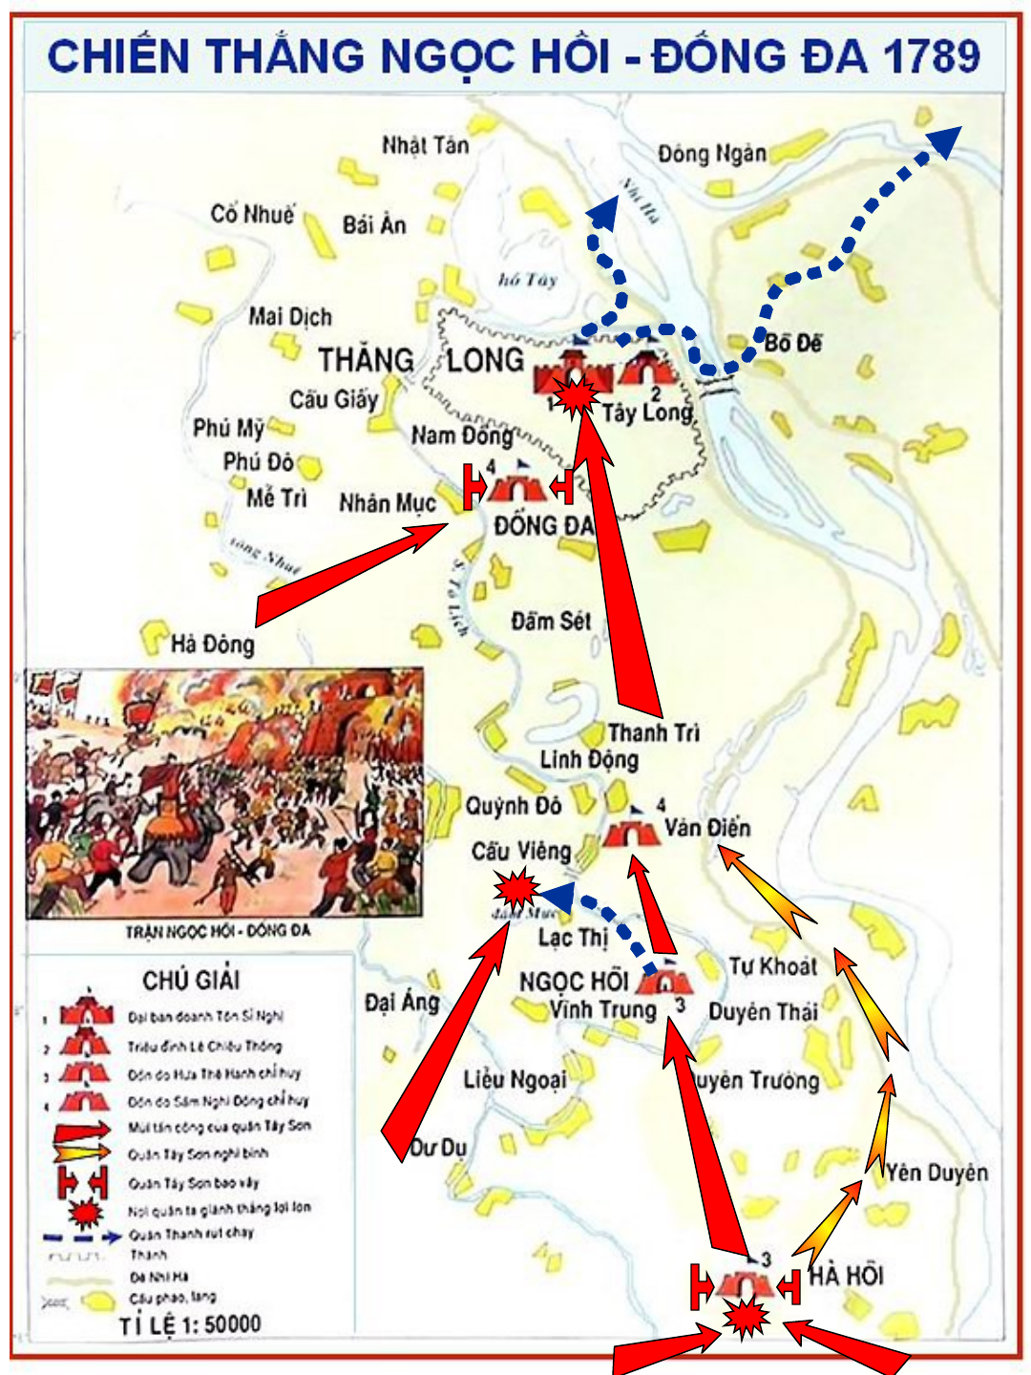
II
Đọc hiểu văn bản
1. Hình tượng người anh hùng Nguyễn Huệ
b. Trong chiến trận

Slide 30
1. Hình tượng người anh hùng Nguyễn Huệ
b. Trong chiến trận
THẢO LUẬN CẶP ĐÔI
Những yếu tố nào đã làm nên chiến thắng của Quang Trung – Nguyễn Huệ đối với quân Thanh?
Tinh thần đoàn kết
Chủ động, tiến đánh bất ngờ
Chọn thời gian và địa điểm táo bạo
Địch kiêu ngạo, chủ quan

Slide 31
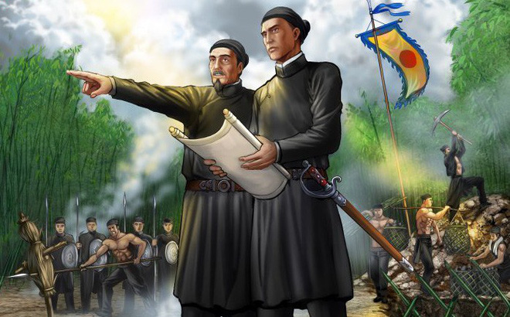
1. Hình tượng người anh hùng Nguyễn Huệ
b. Trong chiến trận
Tính cách quả cảm mạnh mẽ, trí tuệ sáng suốt, nhạy bén, tài dụng binh như thần, là người tổ chức và linh hồn của chiến công vĩ đại.

Slide 32
NGUYỄN HUỆ MỘT THIÊN TÀI QUÂN SỰ
CHƯA HỀ NẾM MÙI THẤT BẠI
Người Việt cùng thời với Nguyễn Huệ như một cung nữ cũ của vua Lê, khi nghe tin vua Lê Chiêu Thống đã đưa Tôn Sĩ Nghị về Thăng Long, đã từ Trường An (4) ra Thăng Long nói với Thái Hậu:
Cứ xem những lời trong bài hịch thì, thấy Ngài (Tôn Sĩ Nghị) buộc cho ta nhiều lắm, mà Ngài thì cứ lượn lờ trên sông, chỉ dùng thanh thế dọa nạt, không biết Nguyễn Huệ là bậc anh hùng lão hung thủ hung tợn và giỏi cầm quân. Coi y ra Bắc vào Nam, thật là thần xuất quỷ nhập không ai có thể dò biết. Y bắt Nguyễn Hữu Chỉnh như bắt trẻ con, giết Vũ Văn Nhậm như giết con lợn, không một người nào còn dám trông thẳng vào mặt. Nghe lệnh của y, ai cũng mất cả hồn vía, sợ hơn sấm sét. E rằng bất nhật y sẽ lại ra, quân Tôn Tổng Đốc còn có cái lo bên trong, địch sao cho nổi!

Slide 33
LÍNH TÂY SƠN

Slide 35
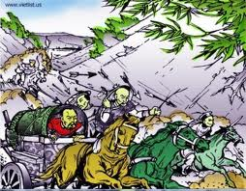

Slide 36
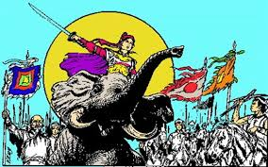
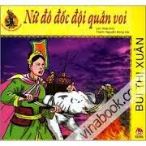
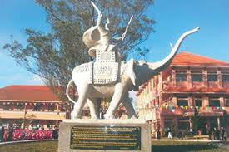
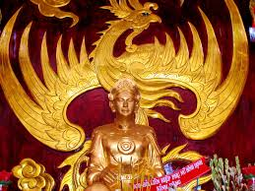

Slide 38
1. Hình tượng người anh hùng Nguyễn Huệ
Yêu nước, căm thù giặc, mạnh mẽ quyết đoán trước những biến cố lớn.
Sáng suốt trong việc phân tích tình hình thời cuộc và thế tương quan chiến lược giữa ta và địch
- Sáng suốt, nhạy bén trong việc xét đoán và dùng người
Ý chí quyết thắng và tầm nhìn xa trông rộng của một nhà chính trị có tư tưởng chuộng hòa bình…
Năng lực tiên đoán chính xác của một nhà quân sự đại tài…
- Vị tướng mưu lược, kì tài.
Quang Trung là vị vua yêu nước, sáng suốt có tài cầm quân.
Là người tổ chức và là linh hồn của chiến công vĩ đại.

Slide 39
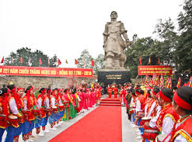
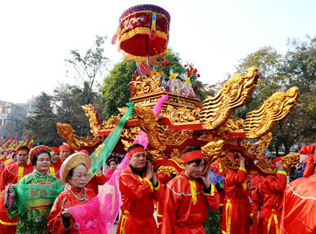
LỄ HỘI GÒ ĐỐNG ĐA

Slide 40
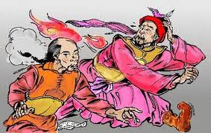
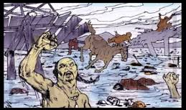
2. Số phận thảm bại của bọn cướp nước và lũ bán nước.
Hình ảnh bọn cướp nước:
* Khi tiến vào nước ta:
-Vào Thăng Long như vào chỗ không người.
-Quân lính thả sức cướp bóc, ức hiếp dân ta.
* Khi quân Tây Sơn đánh :
- Rụng rời sợ hãi, xin hàng.
- Bỏ chạy tán loạn.
- Sầm Nghi Đống thắt cổ chết.
Tôn Sĩ Nghị không kịp mặc giáp, cưỡi ngựa
không yên cương chạy trốn.
=> Thất bại thảm hại

Slide 41
Hình ảnh quân nhà Thanh vượt sông Hồng hoảng sợ bỏ chạy về nước

Slide 42
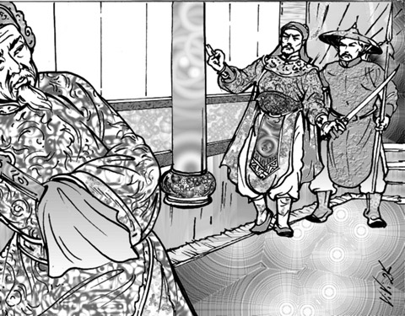
b. Hình ảnh vua quan nhà Lê:
* Cầu viện quân Thanh:
- Thấy quân Thanh không đề phòng , vua Lê rất lo sợ.
- Ra vào chầu với giặc.
* Khi quân Thanh bỏ chạy :
- Vua quan cùng đưa Thái hậu chạy trốn theo.
- Nhờ viên thổ hào cho ăn, ở.
- Đến cửa ải : nhìn nhau chảy nước mắt

Slide 43
2. Hình ảnh bọn cướp nước và bán nước
- Tôn Sĩ Nghị:
tên tướng bất tài, hèn nhát
- Quân giặc:
đội quân bất tài, vô tổ chức
- Vua tôi Lê Chiêu Thống:
“cõng rắn cắn gà nhà”
→ Đánh giá: đớn hèn, nhục nhã, số phận gắn chặt với bọn giặc xâm lược, mù quáng, từ bỏ dân tộc, phản dân hại nước.

Slide 44
III. TỔNG KẾT
III. TỔNG KẾT
NỘI DUNG
Hình ảnh người anh hùng Nguyễn Huệ: văn võ song toàn với chiến công đại phá 20 vạn quân Thanh. Tình cảnh thất bại ê chề, nhục nhã của bọn vua quan bán nước, cướp nước.
NGHỆ THUẬT
+ Lựa chọn trình tự kể theo diễn biến các sự kiện lịch sử
+ Khắc họa các nhân vật lịch sử.
+ Ngôn ngữ kể, tả chân thật, sinh động.
+ Giọng điệu trần thuật thể hiện thái độ của tác giả.

Slide 45
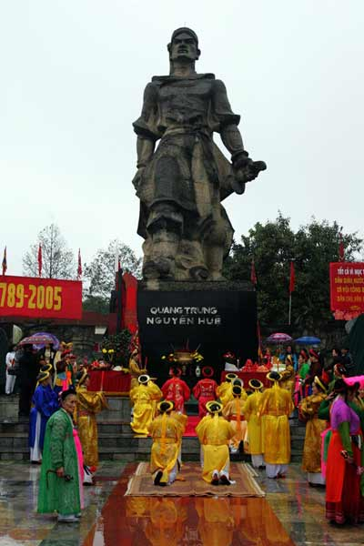
LUYỆN TẬP: GIẢI Ô CHỮ
1
q
u
a
n
t
h
a
n
h
2
k
y
d
a
u
3
h
a
h
o
i
4
n
g
o
c
h
o
i
5
d
o
n
g
d
a
6
t
o
n
s
y
n
g
h
i
7
r
o
m
8
d
o
d
o
c
t
u
y
e
t
9
t
a
y
s
o
n
10
s
a
m
n
g
h
i
d
o
n
g
. Nghĩa quân nào đã giành thắng lợi trong trận đại phá quân Thanh?
Mờ sáng mồng 5 tết năm Kỷ Dậu(1789), quân ta cùng một lúc đánh vào những đồn nào của địch?
QUANG TRUNG
Cuối năm 1788, hai mươi chín vạn quân nào kéo vào nước ta?
6.Đây là tên tướng giặc đã chỉ huy quân Thanh sang xâm lược nước ta năm 1788.
Trong trận Ngọc Hồi, quân ta ghép các mảnh ván và lấy cái gì quấn ở bên ngoài để làm lá chắn?
Năm 1789 theo âm lịch được gọi là năm gì?
Tên tướng giặc đã thắt cổ tự tử ở đồn Đống Đa?
Tên một đô đốc chỉ huy quân ta vượt biển tiến vào Hải Dương?
Đêm mồng ba tết năm Kỷ Dậu(1789), quân ta tấn công đồn nào?

Slide 46
Vận dụng
Các tác giả tôn trọng sự thật lịch sử.
Họ có ý thức tự hào dân tộc.
Tại sao các tác giả là quan lại nhà Lê, mà lại viết về Nguyễn Huệ một cách sinh động, lẫm liệt như vậy?
Tính cách của các nhà viết sử
thời phong kiến.
→ Đó là điểm tiến bộ của các giả Ngô gia văn phái.

Slide 47
HƯỚNG DẪN VỀ NHÀ
- Học bài, ghi nhớ (SGK)
- Đọc lại truyện.
- Giải thích nghĩa các từ Hán Việt.
- Cảm nhận được hình ảnh Nguyễn Huệ - Quang Trung.
- Soạn : “Truyện Kiều”- Nguyễn Du

